Slide 1
Week 03
파이썬
기초과정
MY PAUL SCHOOL PYTHON BASIC CLASS
2025 CHOI JAE SEONG

Slide 2


Chapter 04
데이터형과 문자열
본 강의교안에 사용된 일부 그림의 저작권은 우재남과 한빛아카데미㈜에 있습니다.
본 자료에는 인터넷에서 다운받아 사용한 그림이나 수식들이 일부 있으니 학습 외 다른 용도로 사용하거나
외부로 유출을 금해주시기 바랍니다.

Slide 3
CONTENTS
데이터형이란?
문자열

Slide 4
01
데이터 형이란?

Slide 5

01
데이터형이란?
교재 p.111 ~
데이터형의 개념
데이터형 (Data Type)
변수나 상수의 종류

Slide 6
01
데이터형이란?
4가지 기본 Data Type
정수
실수
int
float
문자열
불
str
bool

Slide 7
01
데이터형이란?
4가지 기본 Data Type
type()
var1 = 100
var2 = 3.141592
var3 = "파이썬"
var4 = True
type(var1)
type(var2)
type(var3)
type(var4)
<class 'int'>
<class 'float'>
<class 'str'>
<class 'bool'>

Slide 8
01
데이터형이란?
데이터 타입 확인하기
var1 = 100
var2 = 3.141592
var3 = "파이썬"
var4 = True

Slide 9
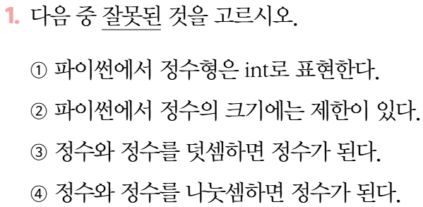

01
데이터형이란?
제한이 없다
실수(float)가 된다

Slide 10
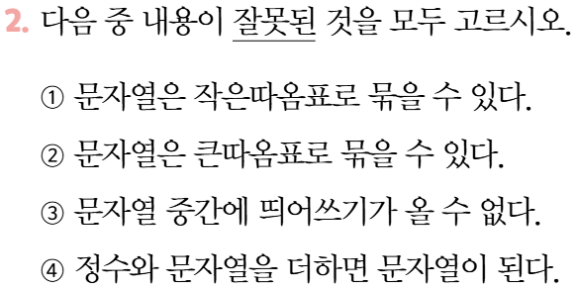
01
데이터형이란?
올 수 있다
정수와 문자열을 서로 더할 수 없음

Slide 11
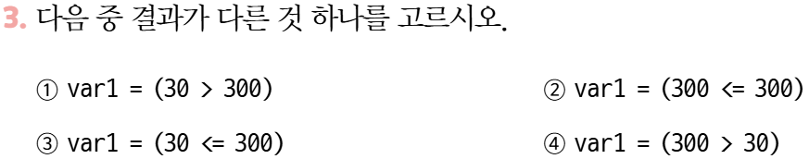
01
데이터형이란?
False
True
True
True

Slide 12
02
문자열

Slide 13
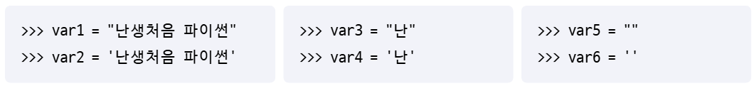
01
문자열
문자열의 표현
따옴표로 묶으면 문자열

Slide 14
01
문자열
문자열 출력
print(
)
"Python"
"
Python
"

Slide 15
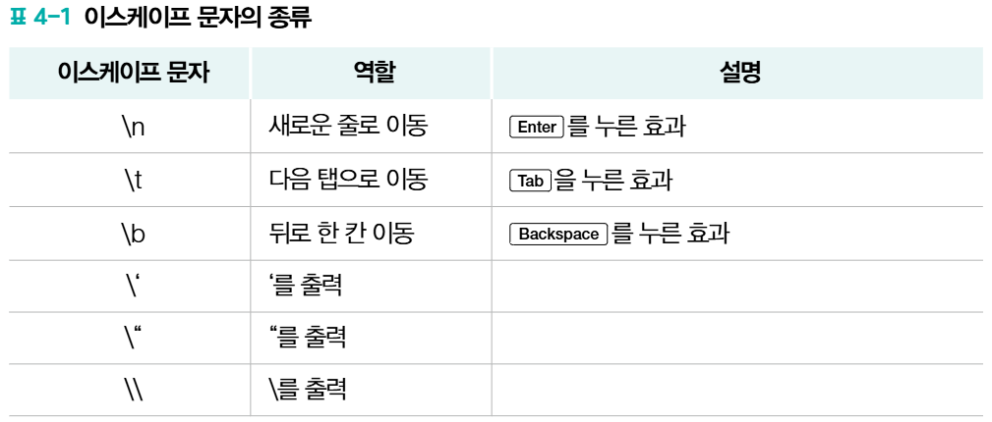
02
이스케이프 문자
특수한 문자 표현

Slide 16
02
이스케이프 문자
특수한 문자 표현
str1="""Red
Apple"""
str2="Red\nApple"
print(str1)
print(str2)
\n 의 기능:
Enter
Red
Apple
Red
Apple

Slide 17
03
문자열 연산
문자열 간의 연산
문자열 간 연산은 덧셈만 가능하다
str1,str2 ='Blue','Apple'
print(str1+str2)
Apple
'Blue'+'Apple'
Blue
Apple
Blue
BlueApple

Slide 18
03
문자열 연산
문자열과 숫자의 연산
문자열에 숫자를 곱할 수 있다
str1='♥'
print(str1*5)
♥♥♥♥♥

Slide 19
10개
Problem 4.1
문자열의 연산을 활용하여 다음과 같이 출력되도록 코드를 만들어보자
==========
★
★★
★★★
★★★★
★★★★★
==========
==========
★
★★★
★★★★★
==========
★하나는 띄어쓰기 2칸과 크기가 같다

Slide 20
04
다양한 문자열 함수
다양한 문자열 함수
len()
upper(), isupper()
count()
lower(), islower()
find()

Slide 21
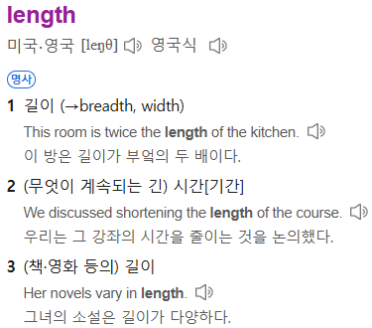
04
다양한 문자열 함수
len()
length
len
명사
1 길이
(문자열의) 길이를 반환하는 함수
2 (무엇이 계속되는 긴) 시간[기간]
3 (책, 영화 등의) 길이

Slide 22
04
다양한 문자열 함수
len()
print('length:',len(input()))
수업 언제 끝나지?
length: 10

Slide 23
04
다양한 문자열 함수
count()
print('result:',input().count(input("count: ")))
내가 그린 기린 그림은 잘 그린 기린 그림
내가 그린 기린 그림은 잘 그린 기린 그림
count:
기린
result: 2

Slide 24
04
다양한 문자열 함수
len, count, find
len(문자열)
문자열.count(문자열)
문자열.find(문자열)

Slide 25
04
다양한 문자열 함수
upper(), lower()
문자열.upper()
"pyTHON".upper()
소문자를 대문자로 바꿔준다
PYTHON
pyTHON
pyTHON

Slide 26
04
다양한 문자열 함수
upper(), lower()
문자열.lower()
"pyTHON".lower()
대문자를 소문자로 바꿔준다
python
pyTHON
pyTHON

Slide 27
04
다양한 문자열 함수
isupper(), islower()
문자열.isupper()
문자열이 모두 대문자로 이루어져 있으면 True
아니면 False

Slide 28
04
다양한 문자열 함수
isupper(), islower()
문자열.islower()
문자열이 모두 소문자로 이루어져 있으면 True
아니면 False

Slide 29
04
다양한 문자열 함수
인덱스(index)
파이썬의 리스트, 튜플, 문자열 등
대부분의 시퀀스 자료구조에서
첫 번째 인덱스는 무조건 0번째

Slide 30



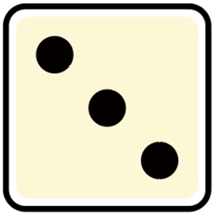



04
다양한 문자열 함수
인덱스(index)
0번째
1번째
4번째
5번째

Slide 31

04
다양한 문자열 함수
인덱스(index)
153264
153264
153264
str1="153264"
153264
153264
153264
str1[0]
1
str1[3]
2
str1[1]
5
str1[4]
6
str1[2]
3
str1[5]
4

Slide 32
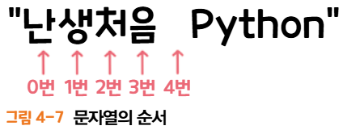
04
다양한 문자열 함수
find()
문자열.find(문자열)
어떤 글자가 문자열의 몇 번 째에 위치하는지
찾는 함수

Slide 33
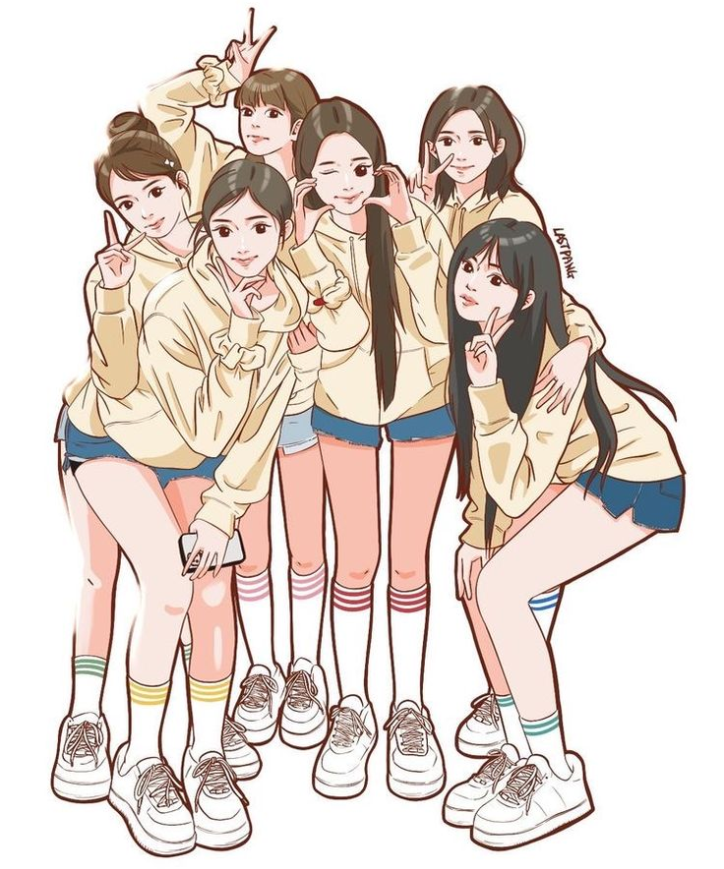
LAB: 문자열을 거꾸로 출력하는 프로그램
Problem (LAB 4.2.1)
문자열 '아이브'를 거꾸로 뒤집어서 출력하는 프로그램을 만들어 봅시다.
실행 결과
원본 문자열 ==> 아이브
반대 문자열 ==> 브이아

Slide 34

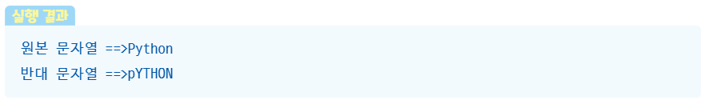
LAB: 대소문자 변환 프로그램
Problem (LAB 4.2.2)
대문자는 소문자로, 소문자는 대문자로 변환하는 프로그램을 만들어보자.

Slide 35
04
연습 문제

Slide 36
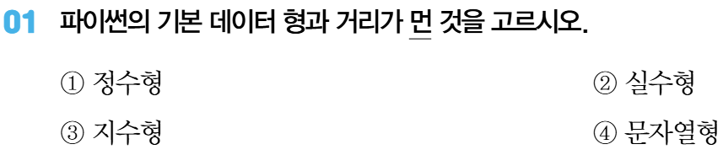
연습 문제

Slide 37
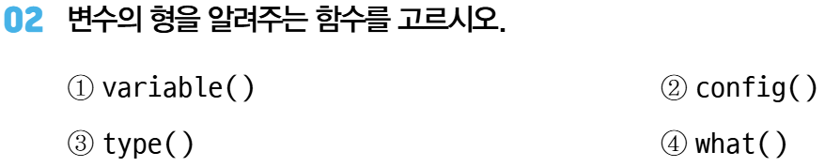
연습 문제

Slide 38
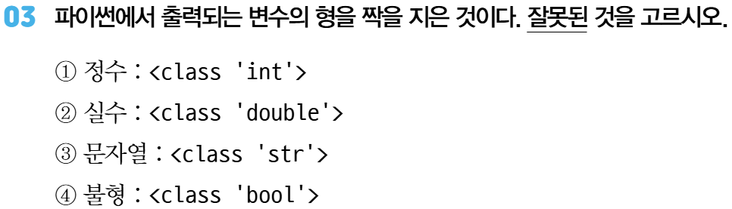
연습 문제

Slide 39
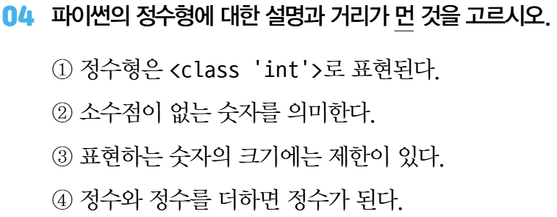
연습 문제

Slide 40
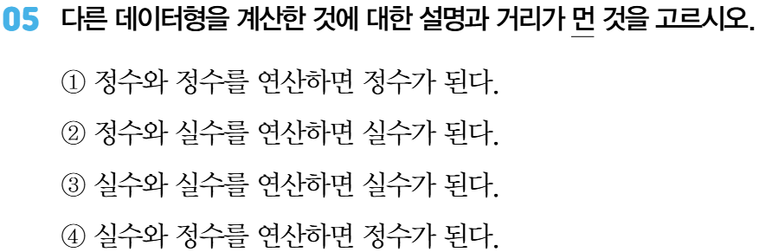
연습 문제

Slide 41
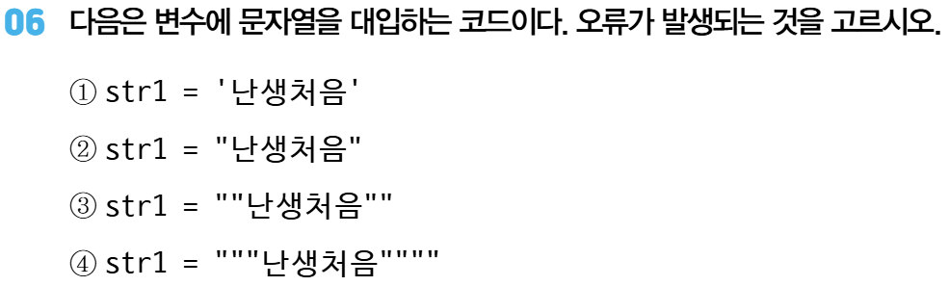
연습 문제

Slide 42
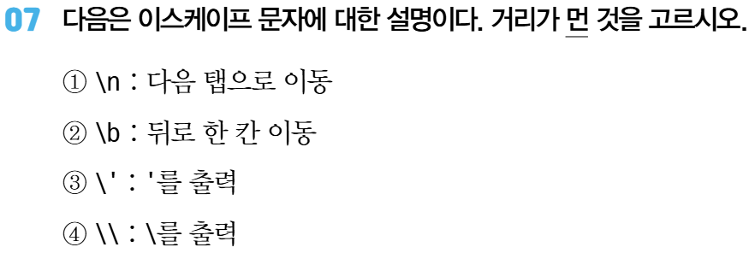
연습 문제

Slide 43
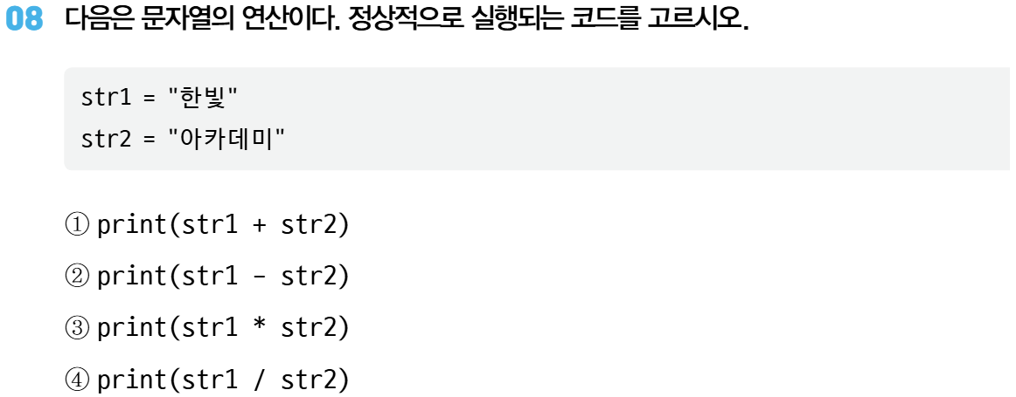
연습 문제

Slide 44
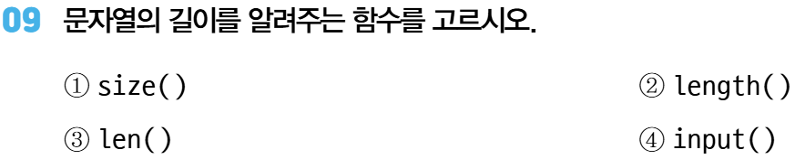
연습 문제

Slide 45
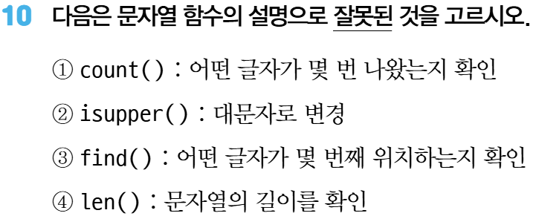
연습 문제

Slide 46
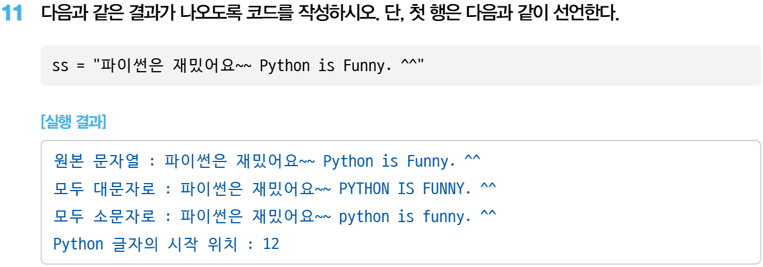
연습 문제

Slide 47
과제(Assignment) 안내
분반 A: 금요일 수업 이후 공지사항을 통해 업로드 예정
분반 B: 토요일 수업 이후 공지사항을 통해 업로드 예정
https://github.com/JSeong2024/2025-MYPAUL-PYTHONEDU/tree/main/PYTHON-2025-09/Basic
과제 제출은 다음 수업 전날까지 제출: eins2017@naver.com
(예) 분반 A는 금요일에 수업을 시작하므로, 금요일 0시 00분 00초까지 제출하면 제출한 것으로 인정
제출 시 가급적 메일 제목에 반, 이름, 과제번호를 적을 것을 당부 드립니다.
(예) 기초A, 장원영, 3주차 과제
당연히 과제 내용은 A, B반 서로 다름

Slide 48
Question?

